Slide 1
ივანე ჯავახიშვილის სახელობის თბილისის სახელმწიფო უნივერსიტეტი პიროვნების ტემპერამენტისა და ხასიათის ტიპის გამომცნობი სისტემის აგება კერსის ტემპერამენტის დამხარისხებელისა და ფაზი-ინფორმაციული ტექნოლოგიების საფუძველზე. ფაზი-ალგორითმის აგება და გამომცნობი სისტემის პროგრამული რეალიზაცია მაგისტრანტი თამარ თხლაშიძე ასოც. პროფ თეიმურაზ მანჯაფარაშვილი 07/07/2016

Slide 2
ალგორითმის აგება
პროგრამული უზრუნველყოფის რეალიზაცია

Slide 3
ალგორითმი
ჩვენ მიერ არჩეული 5 მახასიათებლისთვის წარმოდგენილია 5 შეკითხვა თავისი სავარაუდო პასუხებით.
რადგან ხუთივე შეკითხვისთვის შედეგის დათვლა მიმდინარეობს ერთნაირი წესით, განვიხილოთ ერთი ზოგადი სახე.

Slide 4
ყველა შესაძლო პასუხის დათვალიერების შემდეგ აპლიკანტს საშუალება აქვს მონიშნოს ერთი ან რამდენიმე პასუხი რაოდენობით [1,16] შუალედში.
თითოეული მონიშნული პასუხის (შესაბამისად ტიპის) მიკუთვნების ფუნქცია იქნება 1/n
სადაც n არის მონიშნული პასუხების რაოდენობა.
დანარჩენი პასუხების (ტიპების) მიკუთვნების ფუნქცია კი იქნება 0 - ის ტოლი.

Slide 5
გარდა იმისა, რომ თვითოეული კითხვისთვის ინახება ინფორმაცია თუ, რომელი პასუხები მონიშნა აპლიკანტმა, აგრეთვე სისტემა იმახსოვრებს ამ პასუხების მონიშვნის თანმიმდევრობასაც.
ეს აუცილებელი იქნება დეფაზიფიკაციისას თანაბარი მიკუთვნების მნიშვნელობების შემთხვევაში.

Slide 6
ყოველ კითხვაზე პასუხის გაცემის შემდეგ ჩვენ გვაქვს 16 ელემენტიანი მიკუთვნების ფუნქციების სიმრავლე , სადაც თითოეული ელემენტის
მიკუთვნების მნიშვნელობა განისაზღვრება [0,1] შუალედში.
ხუთივე კითხვის დასრულების შედეგად კი მივიღებთ 5 ასეთ სიმრავლეს.
საბოლოოდ კერსის თითოეული ტიპისთვის ამ სიმრავლეებში ვეძებთ მაქსიმალურ მნიშვნელობას და ვითვლით თუ რამდენჯერ იქნა ეს ტიპი მონიშნული.

Slide 7
საბოლოო გამომავალი ცვლადი იქნება 16 ელემენტიანი სიმრავლე, სადაც თითოეული ტიპისთვის ავიღებთ მაქსიმალური მიღებული მაჩვენებელს.
µ₁R_{1, µ2}R_{2,µ3}R_{3,µ4}R_{4,µ5}R_{5,} µ₆R_{6,µ7}R_{7,µ8}R_{8,µ9}R_{9,µ10}R_{10,}µ₁₁R_{11,µ12}R_{12,µ13}R_{,µ14}R_{14,µ15}R,µ₁₆R₁₆
სადაც ყველა µ არის რიცხვები 0-დან 1-ის ჩათვლით, ხოლო ყველა R არის თავიდან განსაზღვრული 16 ტემპერამენტიდან ერთ-ერთი.

Slide 8
სიმრავლიდან ვირჩევთ 2 ტიპს, რომელსაც ყველაზე მაღალი მიკუთვნების ფუნქციის მაჩვენებელი გააჩნია
თუ აღმოჩნდა, რომ რომელიმე 2 ტიპს აქვს ერთნაირი მაჩვენებელი ვირჩევთ იმას, რომელიც უფრო მეტჯერ იქნა მონიშნული.
თუ ამ მეთოდმაც ვერ მოგვცა ერთი ტიპი, მაშინ ვირჩევთ იმ ტიპს, რომლის შესაბამისი პასუხებიც პირველად უფრო მეტჯერ მონიშნა აპლიკანტმა.

Slide 9
პროგრამული უზრუნველყოფა რეალიზაცია
დაპროგრამების ენა - C#- (.NET)
ტექნოლოგია - ASP.NET Web Application (MVC)
მონაცემთა ბაზა - MS SQL

Slide 10
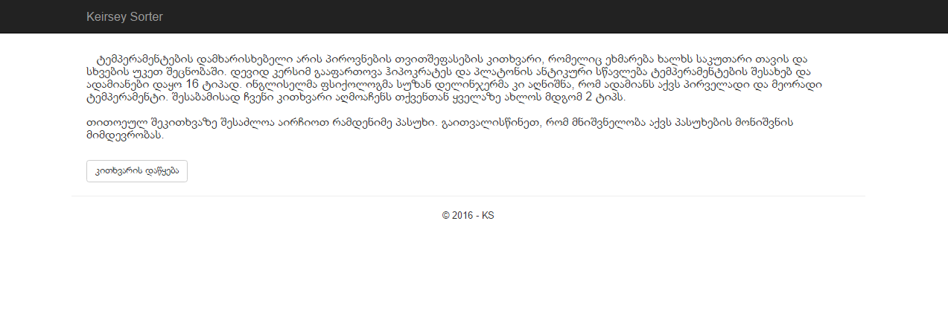
პირველი გვერდი

Slide 11
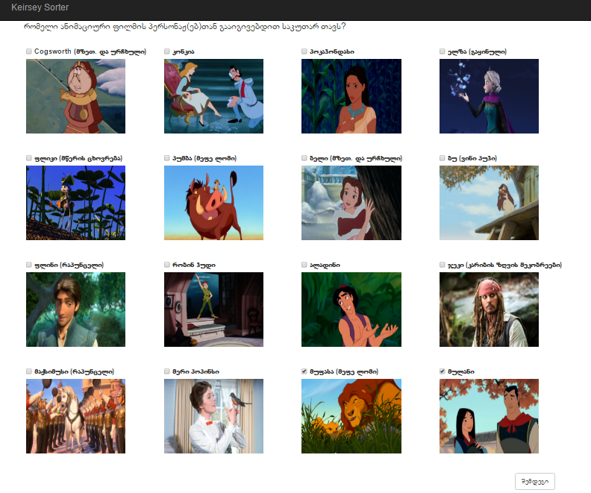

Slide 12
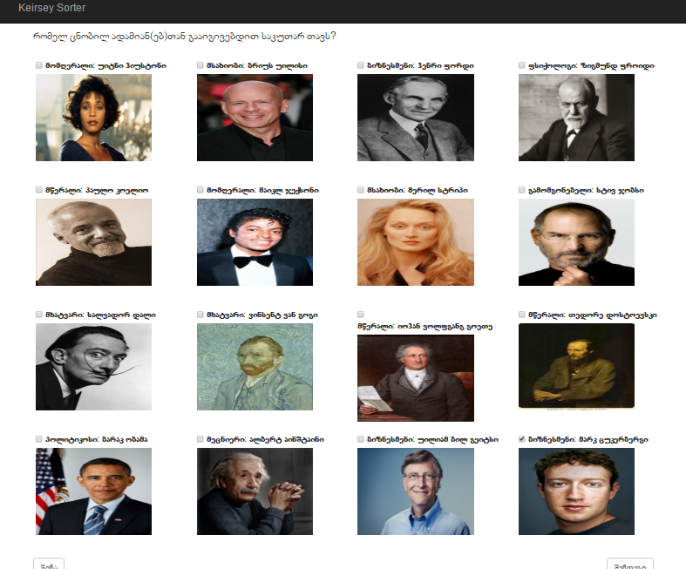

Slide 13
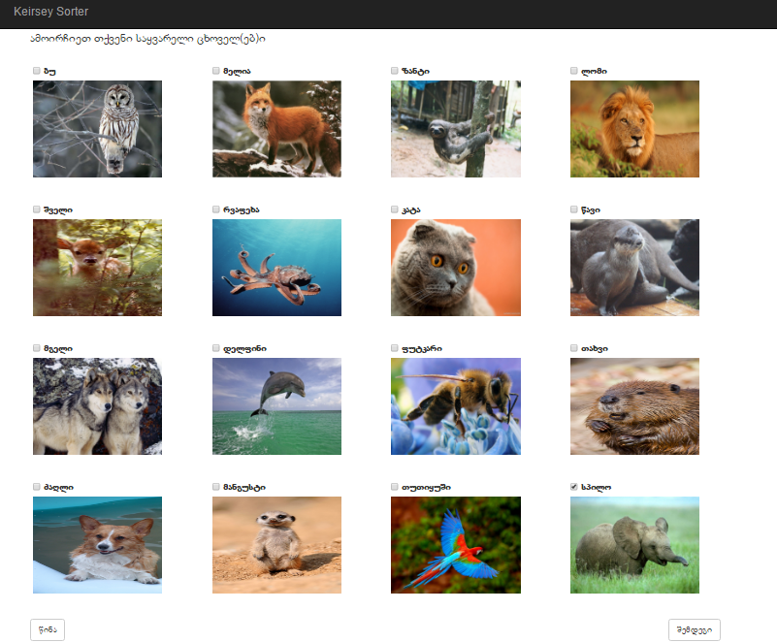

Slide 14
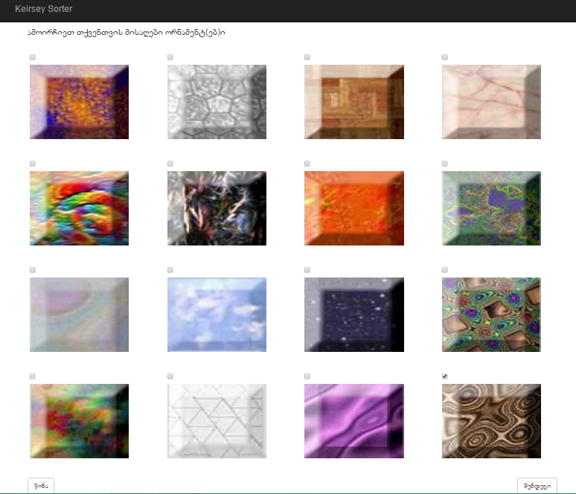

Slide 15
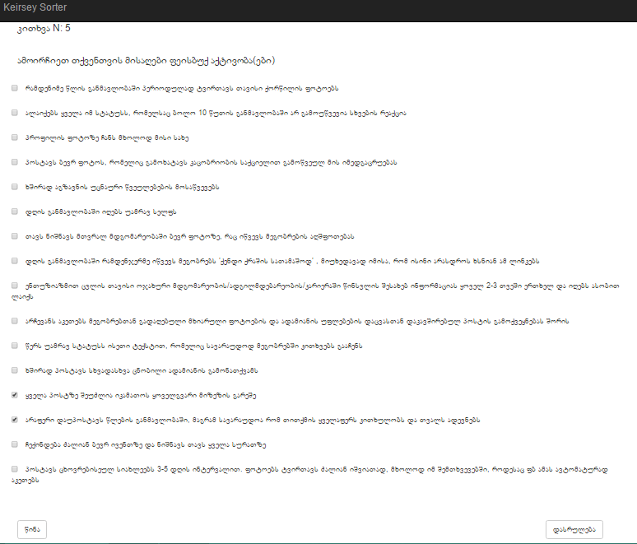

Slide 16
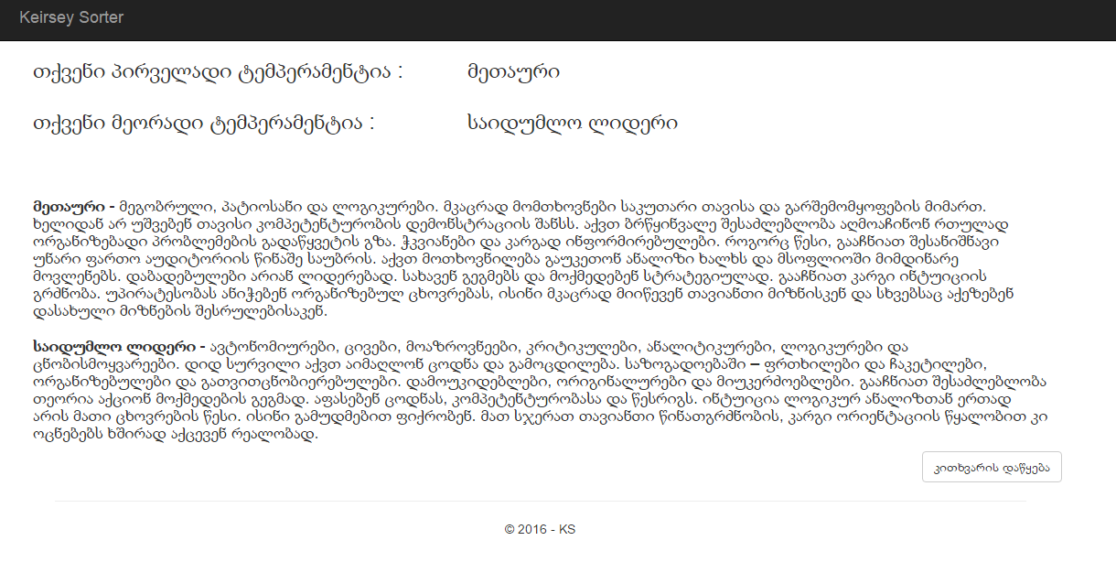
კითხვარის პასუხი

Slide 17
გმადლობთ ყურადღებისთვის !

